Slide 1

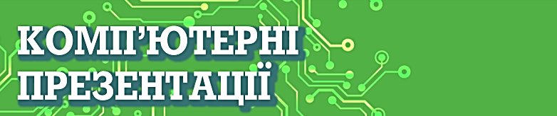





Урок 6
інформатика
АНІМАЦІЯ СЛАЙДІВ
6
Перейти на Ютуб-канал «Дистанційне навчання»

Slide 2






Поміркуйте
У чому особливість відтворення ефектів анімації з групи Вхід, застосованих до об’єктів на слайдах
комп’ютерної презентації?

Slide 3
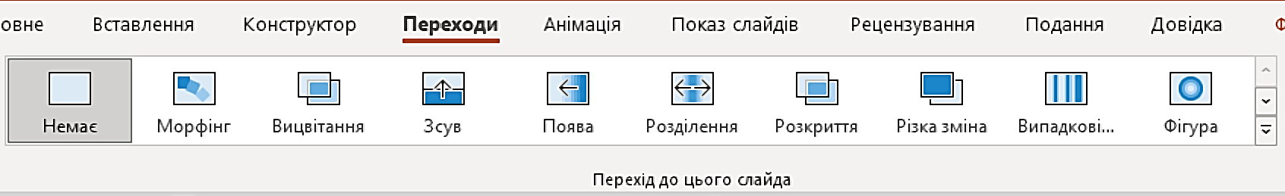

Для додавання ефектів появи слайдів призначено інструменти групи Перехід до цього слайда вкладки Переходи на Стрічці.

Slide 4
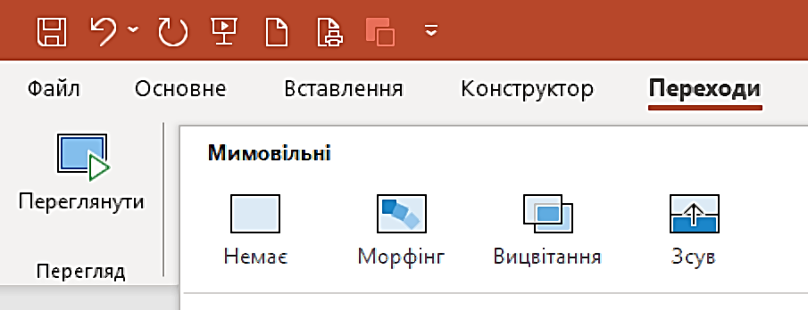
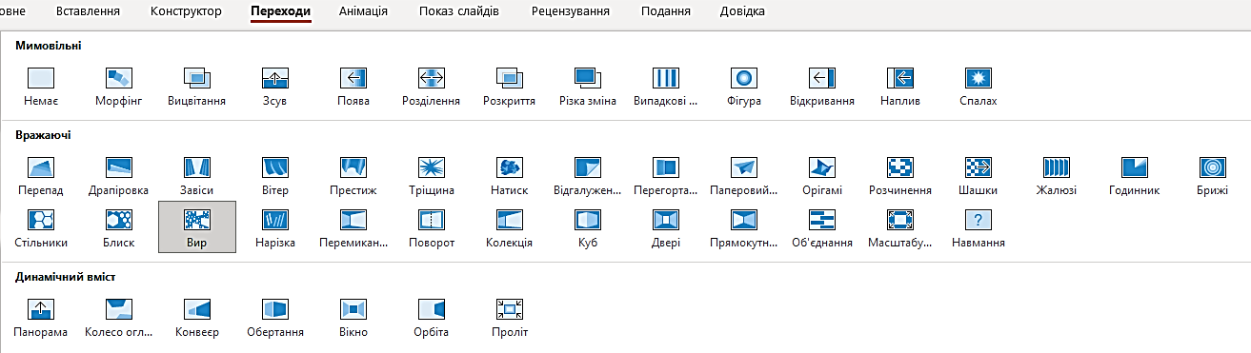
Щоб побачити, як виглядатиме доданий ефект, потрібно вибрати кнопку Переглянути групи Перегляд вкладки Переходи. Для відмови від вибраного ефекту можна вибрати кнопку Немає або вибрати будь-який інший ефект у цьому списку.

Slide 5
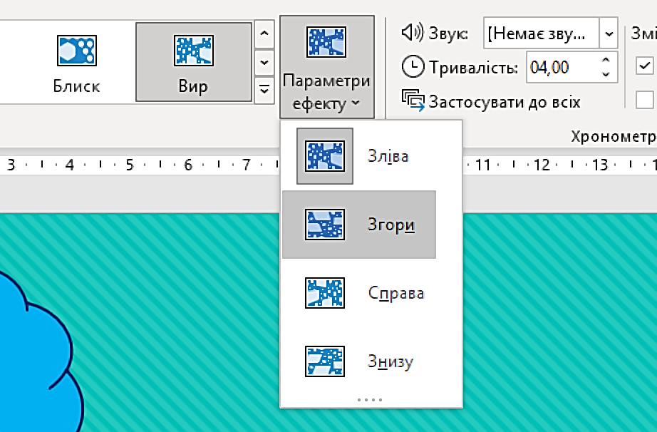
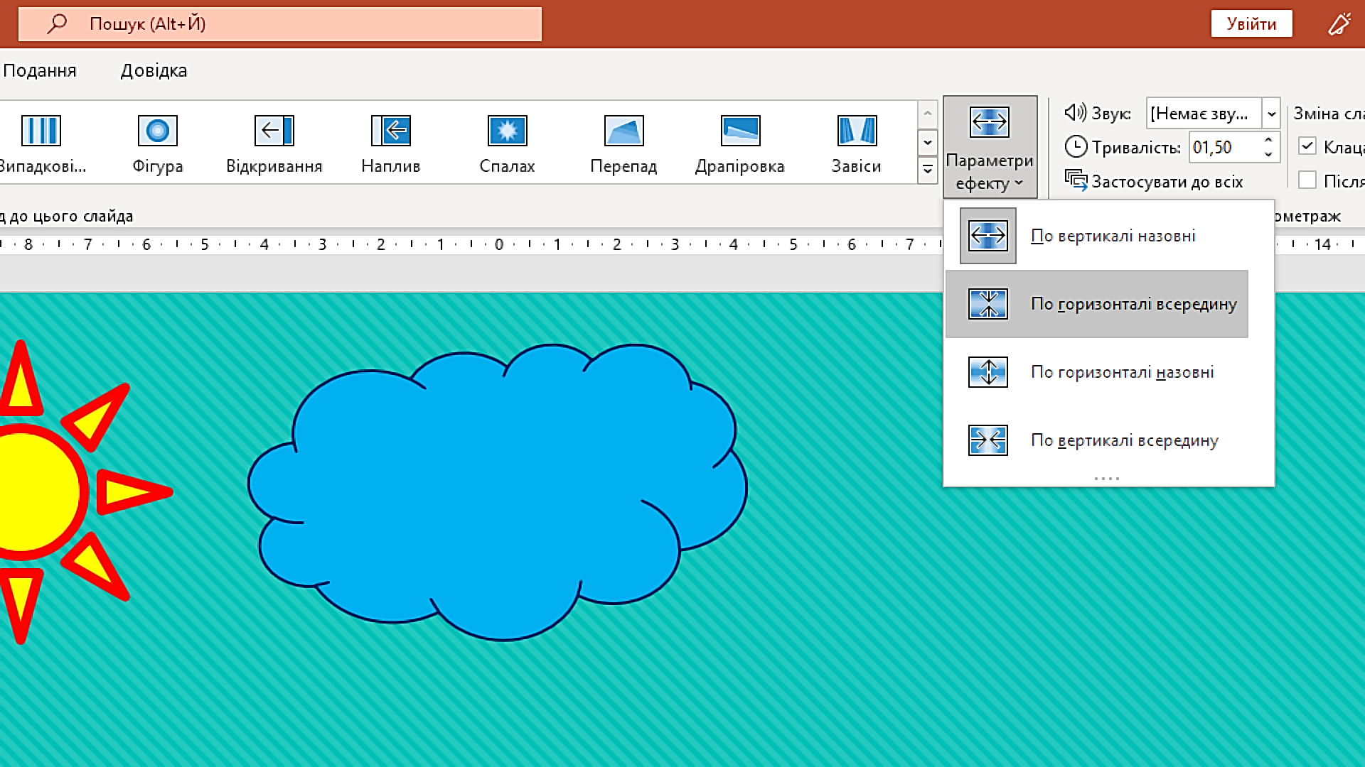
Усі ефекти появи слайдів мають такі властивості: ім’я ефекту, значок, трива-
лість ефекту та інші. У деяких ефектів можуть бути й інші властивості: напрямок відтворення, фігура тощо.

Slide 6

Повну презентацію дивіться у відеоуроці
інформатика
6
Перейти на Ютуб-канал «Дистанційне навчання»

